Slide 1


Slide 2


  Здравствуйте, ребята! Давайте повторим то, что мы узнали на прошлом уроке.

Slide 3

  Отгадайте загадки и назовите, из каких материалов сделаны отгадки.
Из горячего колодца
Через нос водица льётся.
На столе чудесный пруд -
Рыбки разные живут.
Вспушит она свои бока,
Свои четыре уголка.
Под крышей четыре ножки,
А на крыше - суп да ложки.
Стучат, стучат - не велят скучать.
Идут, идут, а всё как тут.

Slide 4
  Отгадайте слова. Где их можно услышать?
  Предположите, о чём пойдёт речь сегодня на уроке.
  Прочитайте тему урока на стр. 112 учебника.
ЧИПРИК
?
НОТЕБ
ТНЕМЕЦ

Slide 5
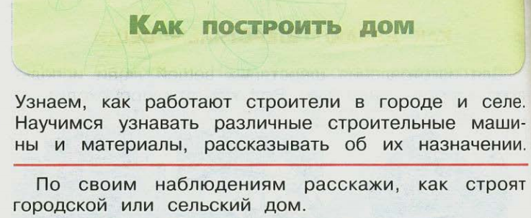
  Какие учебные задачи мы поставим перед собой?

Slide 6
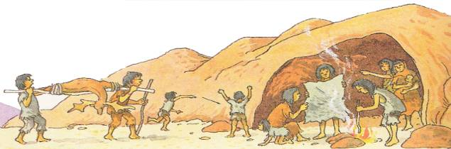
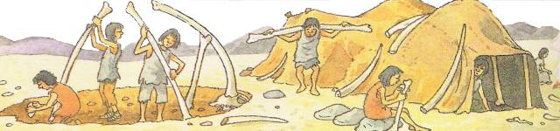
  Человек всегда строил себе дома. Сначала люди устраивали жилища в пещерах, делали палатки из шкур животных…

Slide 7
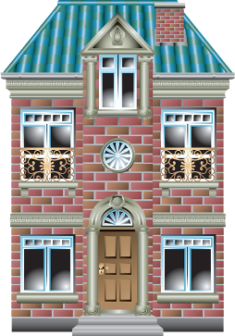
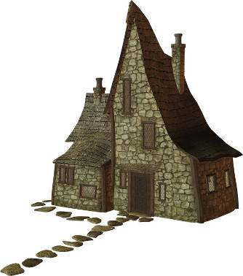
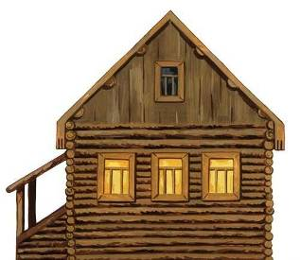
  Потом люди научились строить дома из дерева, камня, кирпича.

Slide 8

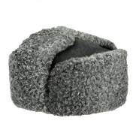
  Люди даже складывали пословицы о строительстве дома! Прочитайте одну из них. Как вы понимаете смысл пословицы?
построить -
не
на голову
надеть.

Slide 9
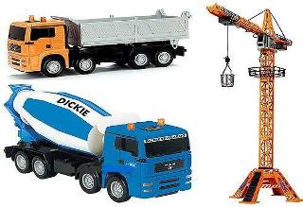

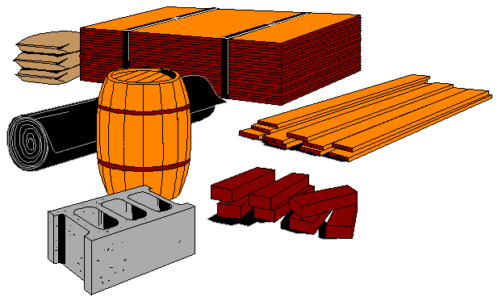
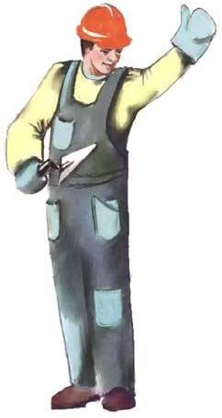
  Что же нужно для строительства дома?
Строительные
материалы
Строительные
машины
Люди

Slide 10
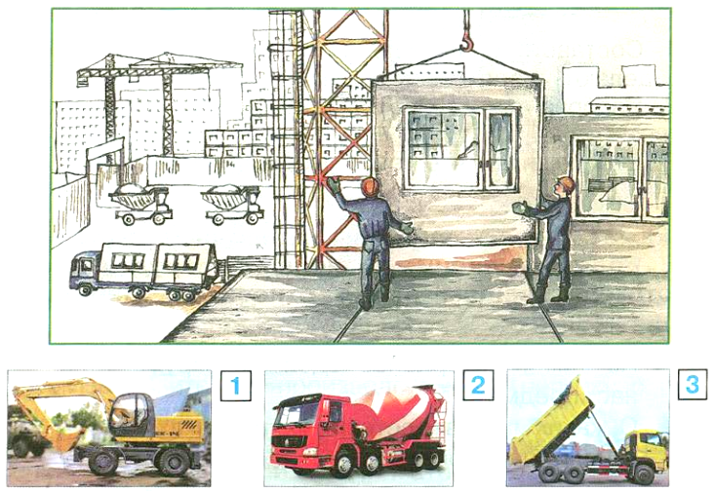
  Какие строительные машины тут изображены?

Slide 11
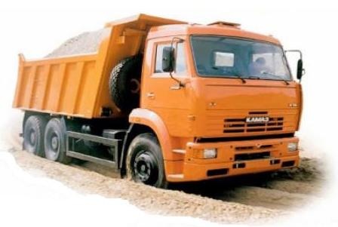
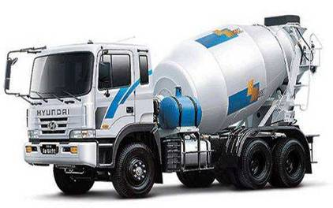
  На стройке есть и другие машины. Прочитайте текст на стр. 114-115 и назовите их.
Самосвал
Бетономешалка

Slide 12
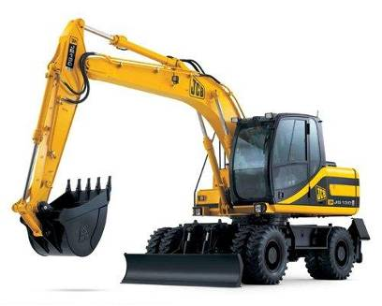
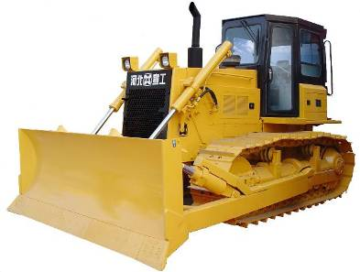
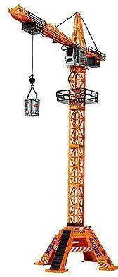
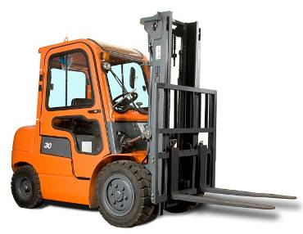
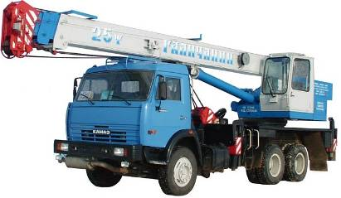
Бульдозер
Экскаватор
Башенный кран
Автопогрузчик
Автокран

Slide 13
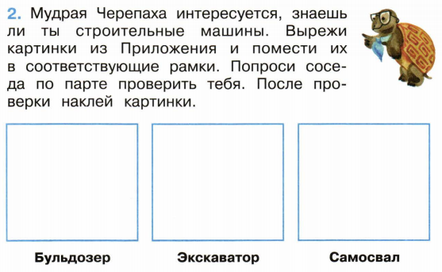
  Выполним задание №2 на стр. 72 рабочей тетради.

Slide 14
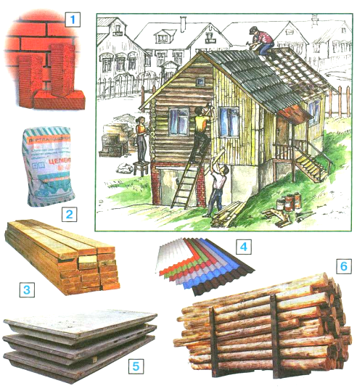
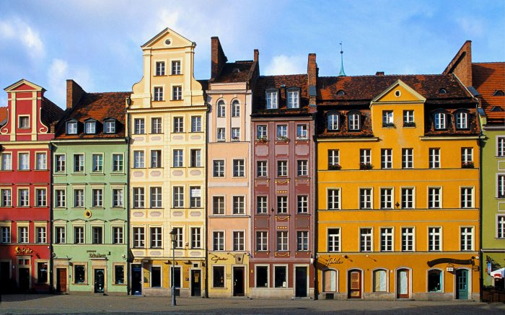
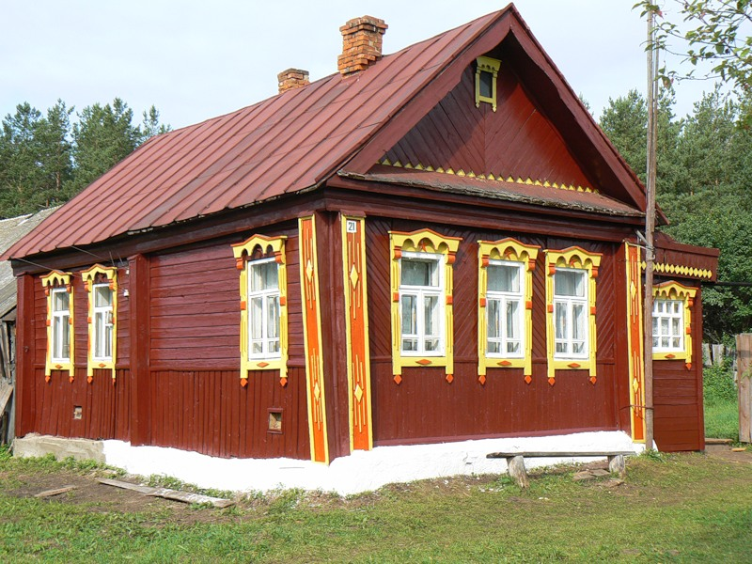
  Какие материалы нужны для постройки деревенского дома, а какие - для постройки городского дома?
  Рассмотрите рисунки на стр. 113 учебника. Как называются эти строительные материалы?

Slide 15
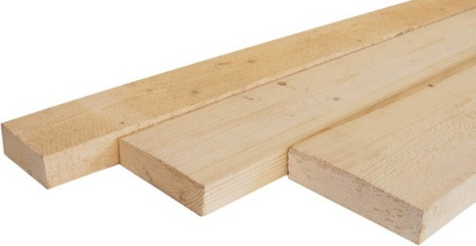
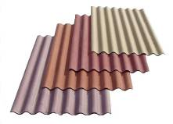
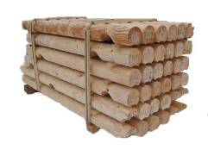
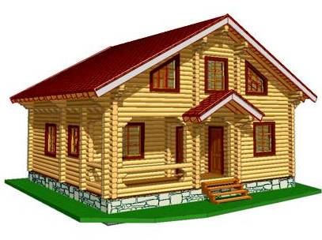
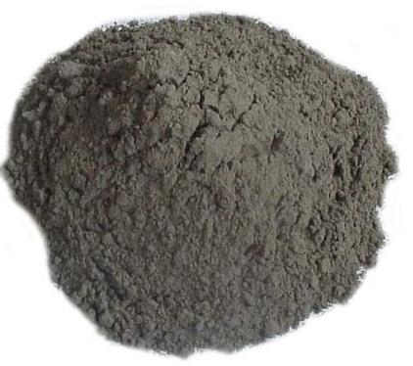
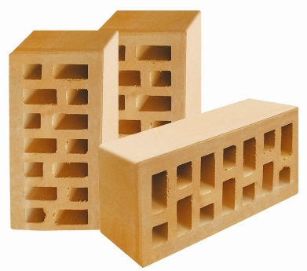
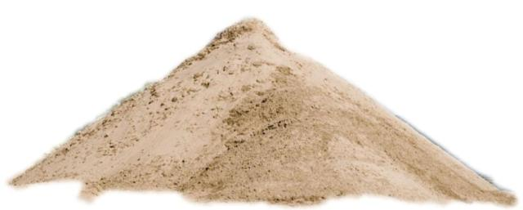
Какие материалы нужны для строительства сельского дома?
Доски
Брёвна
Шифер
Кирпичи
Цемент
Песок

Slide 16
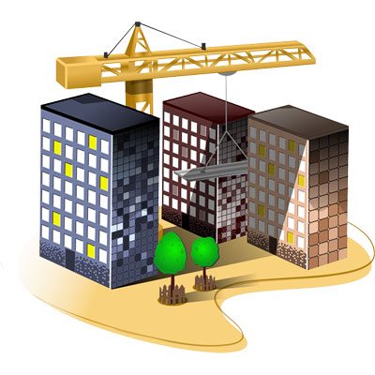
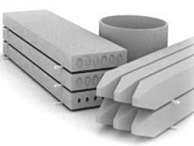
Какие материалы нужны для строительства городского дома?
Доски
Бетонные
плиты
Кирпичи
Цемент
Песок

Slide 17
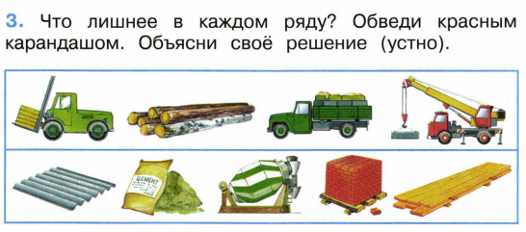
  Выполним задание №3 на стр. 73 рабочей тетради.

Slide 18
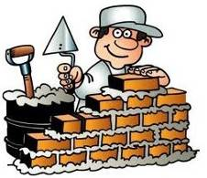

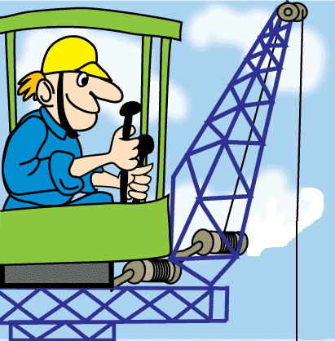

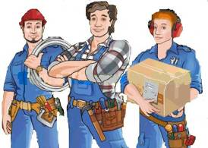
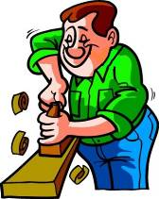
  Кто работает на стройке? Назовите профессии.
Каменщик
Маляр
Крановщик
Сварщик
Монтажники
Плотник

Slide 19
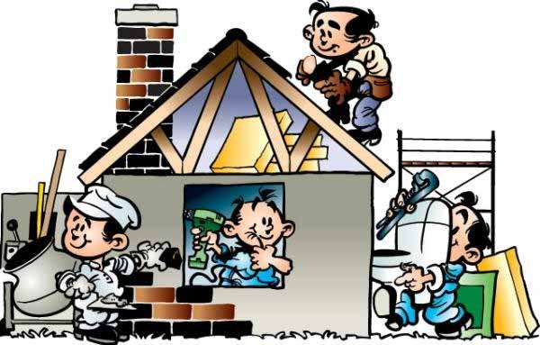
  Очень важно, чтобы все строители работали слаженно и дружно. Только тогда дом будет строиться быстро и качественно. Это значит, что шофёр должен вовремя подвезти кирпичи и цемент, крановщик сразу всё поднимет наверх, и каменщики уложат кирпич за кирпичом.

Slide 20
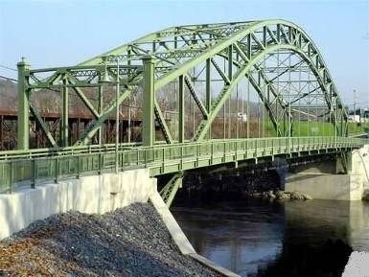
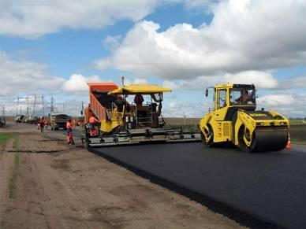
  Строительство – одна из частей экономики.
  Строители возводят не только жилые дома, но и мосты, заводы, больницы. Они же прокладывают и ремонтируют дороги.

Slide 21
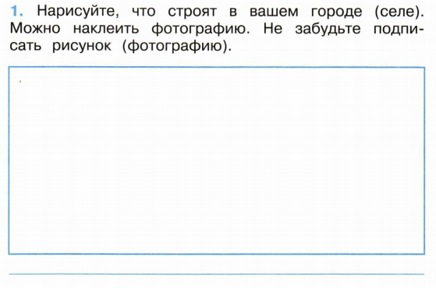
  Выполним задание №1 на стр. 72 рабочей тетради.

Slide 22
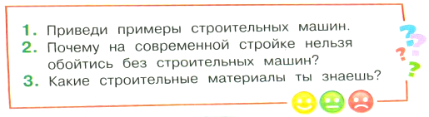
  Ответим на вопросы на стр. 115 учебника.

Slide 23

  Проверьте свои знания - выполните
  тестовые задания на стр. 37-38

Slide 24
  Вспомните, что мы сегодня делали на уроке.
  Что вам особенно понравилось?
  Что показалось немного трудным?
  Спасибо, ребята, за урок!
  До новых встреч!

Slide 25
Домашнее задание:
Построить модель дома.

